Slide 1
Latvijas Republikā uzsākta digitālo Covid-19 sertifikātu izmantošana
15.06.2021.

Slide 2
Digitālais Covid-19 sertifikāts
Trīs veidu digitālie Covid-19 sertifikāti:
  Veiktā vakcinācija pret Covid-19.
  Veiktā Covid-19 laboratoriskā testa rezultāts.
  Covid-19 izslimošanas fakts.
NO
2021. gada
1. jūnija
Pārbaudāmi un ticami – katrs sertifikāts satur unikālu, digitāli parakstītu QR kodu
Izmantošana – no 1. jūnija Latvijas Republikas teritorijā

Slide 3
Digitālais Covid-19 sertifikāts (II)
Tīmekļvietne www.covid19sertifikats.lv
Pieslēgšanās ar kādu no drošas piekļuves līdzekļiem, lai pieprasītu sistēmā savu sertifikātu ģenerēšanu jeb izveidi.
Sertifikātu izmantošanas formāti
Sertifikātus var izmantot:
drukātā formātā (ieteicams, dodoties uz pasākumiem vai ārpus Latvijas robežas);
elektroniskā formātā - uzrādot savā viedierīcē tīmekļvietnē www.covid19sertifikats.lv (nepieciešams pieslēgums internetam) vai kā lejupielādētu PDF datni).

Slide 4
Digitālais Covid-19 sertifikāts (III)
Ja iedzīvotājs nelieto internetu
Iedzīvotājiem, kuri nelieto internetu, vai nevar autentificēties tīmekļvietnē, sertifikāta saņemšanai ir jāvēršas kādā no valsts un pašvaldību vienotajiem klientu apkalpošanas centriem no 2021. gada 15.jūnija
Kad sertifikāti ir pieejami?
Sertifikāts par vakcināciju – 48 h laikā pēc vakcinācijas (ja ārstniecības iestāde ir ievadījusi informāciju par veikto vakcināciju E-veselības sistēmā!)
Sertifikāts par laboratoriskā testa rezultātu – 2 h laikā pēc rezulāta noskaidrošanas
Sertifikāts par izslimošanas faktu – uzreiz, ja persona ir pārslimojusi Covid-19 un ir saņemti dati par pozitīvu testu iepriekšējā pusgada laikā

Slide 5
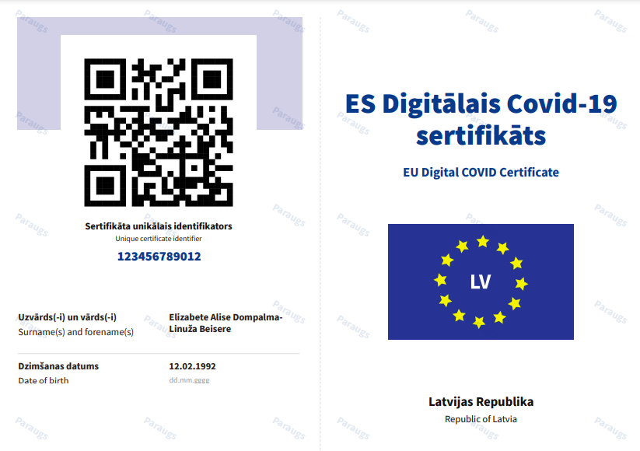
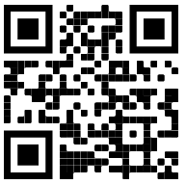
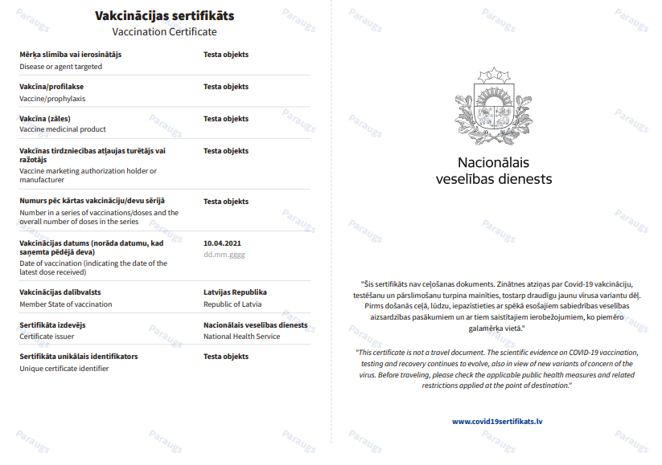
Sertifikāts
drukātā
formātā

Slide 6
Sertifikātu atbilstība pārbaude (verifikācija)
Tīmekļvietnē un lietotnē
no 2021.g. 1. jūnija vietnē covid19sertifikats.lv
no 2021.g. 15. jūnija lietotnē Covid19Verify (pieejama gan iOS gan Android iekārtām)
Iekšzemes atbilstības kritēriji
Gan tīmekļvietnē gan lietotnē izvēloties pārbaudīt Digitālo Covid-19 sertifikātu tiek piedāvāta iespēja izvēlēties konkrētos kritērijus kas izriet no spēkā esošiem normatīvajiem aktiem.
Var apmeklēt pasaules čempionātu hokejā

Slide 7
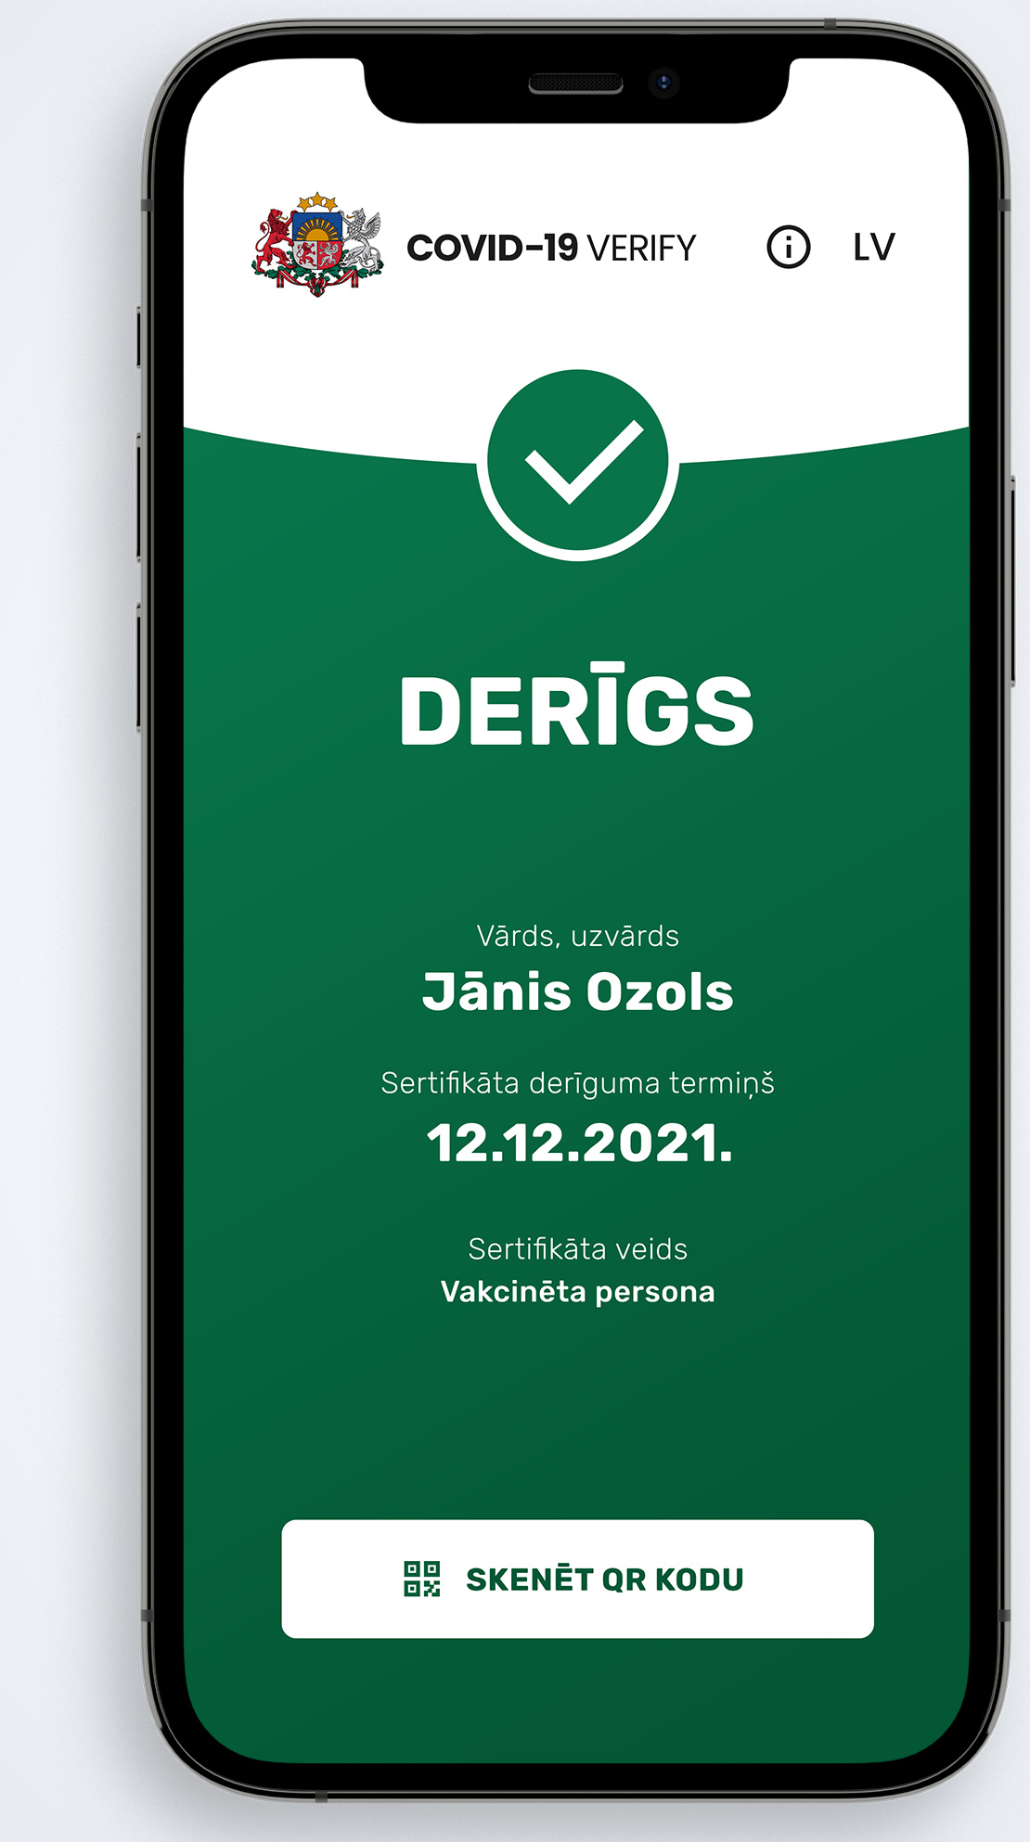
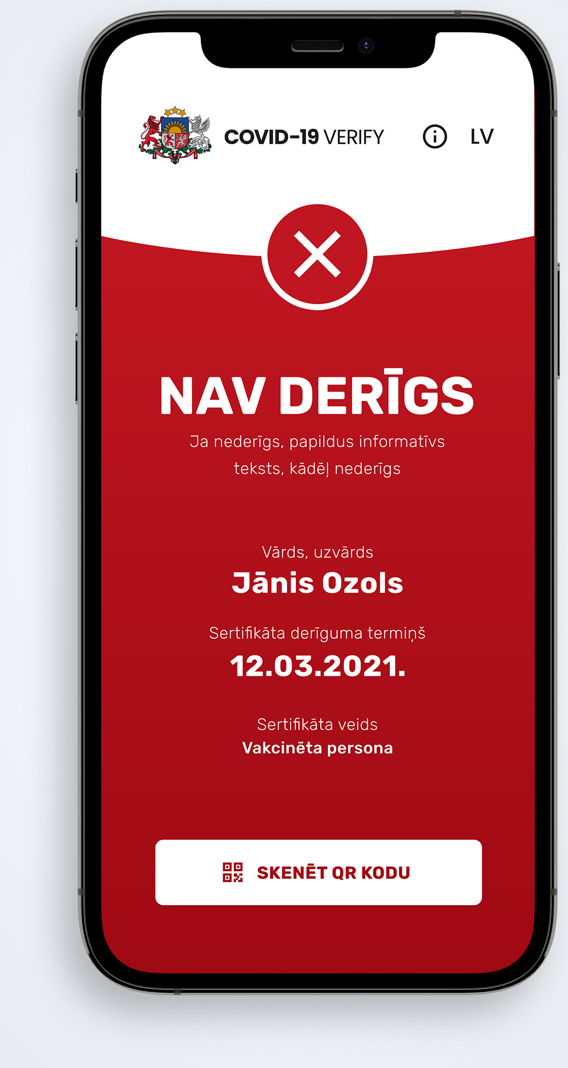
Sertifikāta pārbaude mobilajā lietotnē Covid19Verify

Slide 8
Nākamie soļi
No 15. jūnija
Tiks pabeigta integrācija ar Eiropas digitālā Covid-19 sertifikāta vārteju, tādējādi tiks nodrošināta informācijas apmaiņa starp Eiropas Savienības dalībvalstīm par derīgo sertifikātu QR kodos ietvertajiem sertifikātu parakstiem.
No 1. jūlija
Digitālie Covid-19 sertifikāti ir izmantojami visā Eiropas Savienībā.

Slide 9
Piesakies vakcīnai: manavakcina.lv vai zvanot 8989

